Slide 1
Retos Open Roberta
Evaluación Final

Slide 2
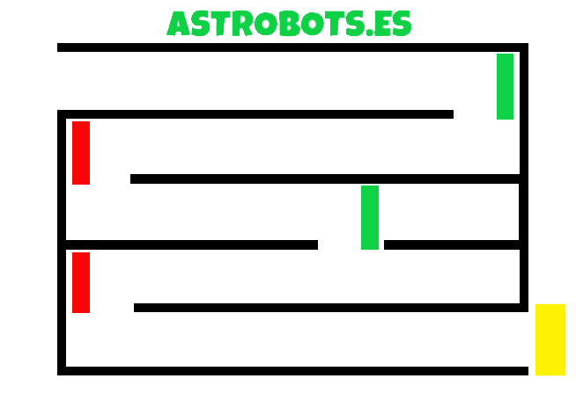
RETO 01
Tu tarea es crear un programa en Open Roberta que haga que el Robot recorra el laberinto.
Utiliza los sensores de color para detectar los cruces.
Descarga aquí la imagen
Utiliza lógica de programación como variables, funciones, condicionales, operadores lógicos, etc.

Slide 3
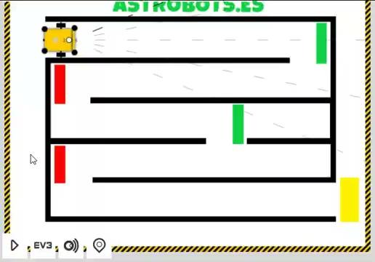
Solución

Slide 4
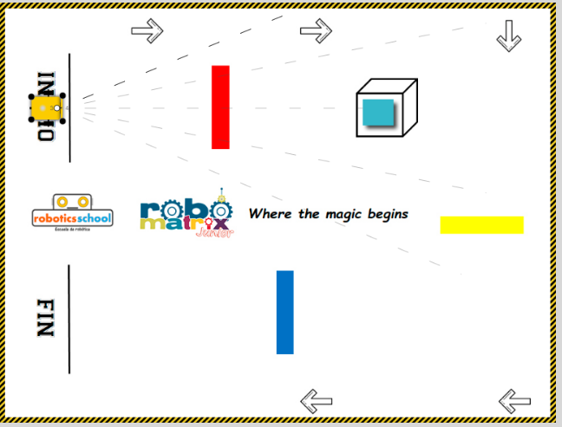
RETO 02
Dado el siguiente escenario programa el robot para que al detectar el color rojo, espere 1 segundo y luego siga avanzando, al detectar un objeto debe detenerse y esquivarlo utilizando sólo bloques de girar y avanzar, una vez esquivado el objeto debe colocarse en dirección de la lìnea amarilla, seguir avanzando hasta detectar el color amarillo, esperar 1 segundo y luego sigue avanzando y antes de toparse con la pared debe girar en dirección de la lìnea azul, seguir avanzando hasta detectar el color azul, esperar 1 segundo y parar cuando llegue a fin. DEBE UTILIZAR SENSORES.

